Slide 1
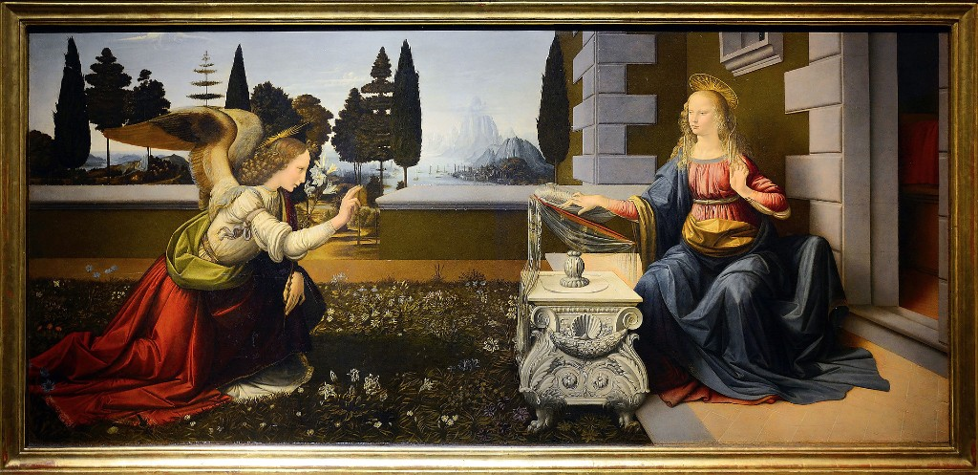
Λατρεία και τέχνη στην Ανατολή και στη Δύση
“Ο Ευαγγελισμός της Θεοτόκου” – Λεονάρντο ντα Βίντσι (1472-1475)

Slide 2
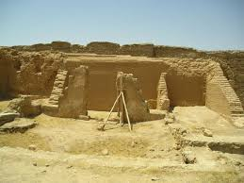
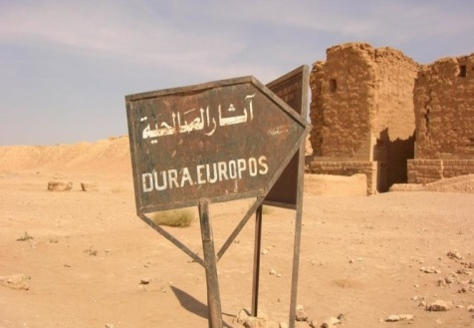
Η χριστιανική αρχιτεκτονική
Αρχικά οι χριστιανοί τελούσαν τη λατρεία τους σε ιδιωτικές κατοικίες πιστών. Όταν αυξήθηκε σημαντικά ο αριθμός τους συγκεντρώνονταν σε μεγαλύτερες αίθουσες, τον ευκτήριο οίκο ή κυριακό (οίκος αφιερωμένος στον Κύριο). Χαρακτηριστικό δείγμα κατ’ οίκον εκκλησίας είναι ο οίκος της Δούρας Ευρωπού στη Μεσοποταμία (230-250 μ.Χ.)
Δούρα Ευρωπού:Η αρχαιότερη χριστιανική εκκλησία

Slide 4
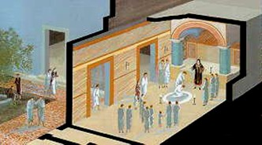
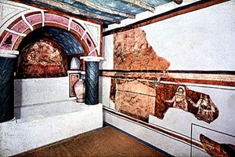
Συρία, Δούρα Ευρωπός
Χριστιανική οικία: το βαπτιστήριο
Συρία, Δούρα Ευρωπός

Slide 5
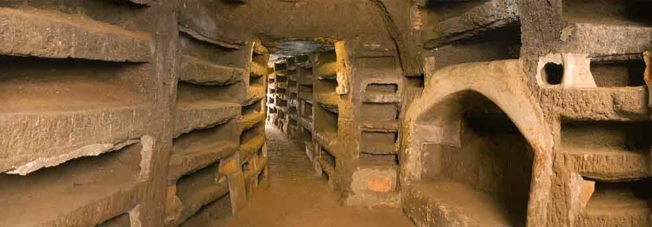
ΚΑΤΑΚΟΜΒΕΣ
Στη διάρκεια των διωγμών τελούσαν περιοδικά τη Θ. Ευχαριστία στις κατακόμβες.
Κατά + κύμβη= εδαφική κοιλότητα, όρυγμα γης, χαράδρα, υπόγειος τάφος γενικά. Υπόγεια ομαδικά κοιμητήρια, σκαμμένα βαθιά στη γη σε πωρώδες έδαφος.
Περιέχουν πολύπλοκα και δαιδαλώδη συμπλέγματα διαδρόμων και νεκρικών θαλάμων, στα τοιχώματα των οποίων ανοίγονται τάφοι.

Slide 8
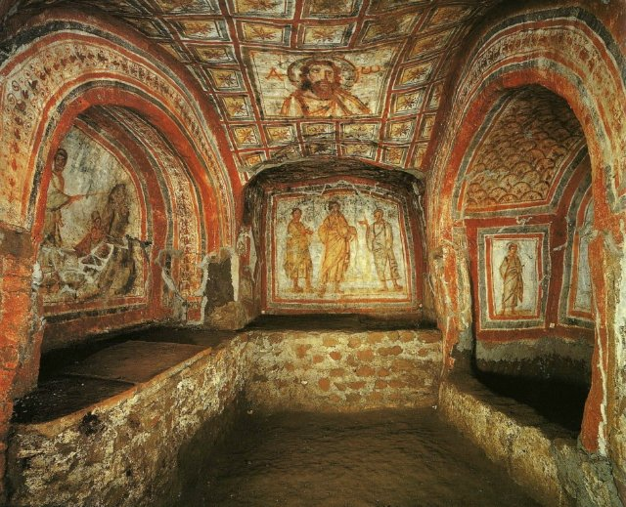
Κατακόμβη Αγίας Πρίσκιλλας, Ρώμη

Slide 9
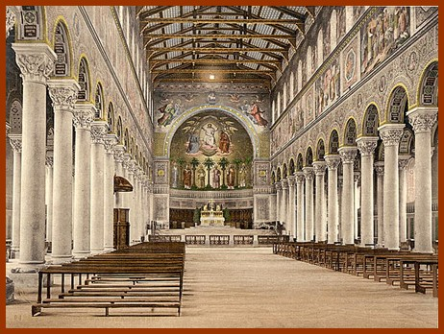
ΠΑΛΑΙΟΧΡΙΣΤΙΑΝΙΚΗ ΒΑΣΙΛΙΚΗ
Όταν τελείωσαν οι διωγμοί (4ο μ.X. αι.) άρχισαν να χτίζουν μεγαλόπρεπους ναούς στο ρυθμό της βασιλικής. Η κάτοψή της είναι ορθογώνιο παραλληλόγραμμο, χωρισμένο εσωτερικά σε κλίτη, με παράλληλες σειρές από κίονες. Yπάρχουν τρίκλιτες, πεντάκλιτες, πολύκλιτες βασιλικές. Το όνομα και το σχέδιο του ρυθμού αυτού τα πήραν οι χριστιανοί από ρωμαϊκά οικοδομήματα (αντίγραφα από τις Βασιλικές στοές των αρχαίων Ελλήνων) που χρησιμοποιούνταν ως αγορές και ως δικαστήρια.

Slide 10
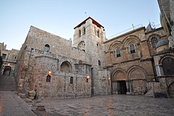
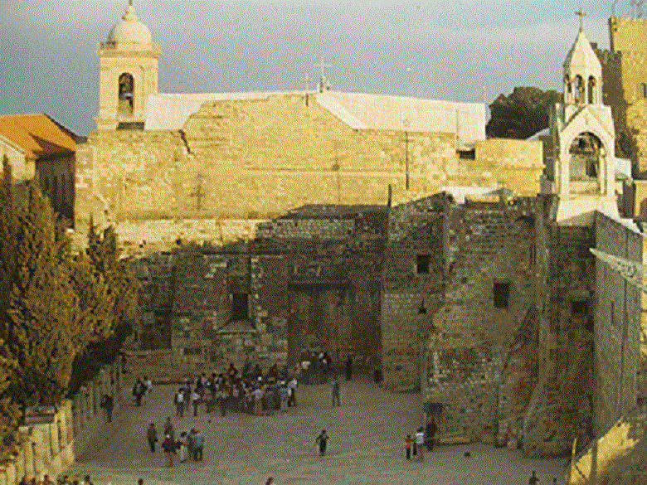
Γνωστοί ναοί Βασιλικής:
Η Βασιλική της Αναστάσεως
στα Ιεροσόλυμα
Της Γεννήσεως στη Βηθλεέμ

Slide 11
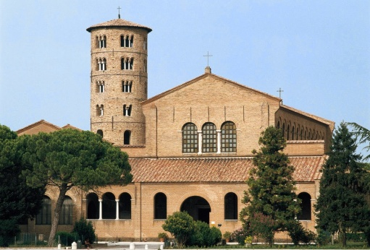

Slide 12
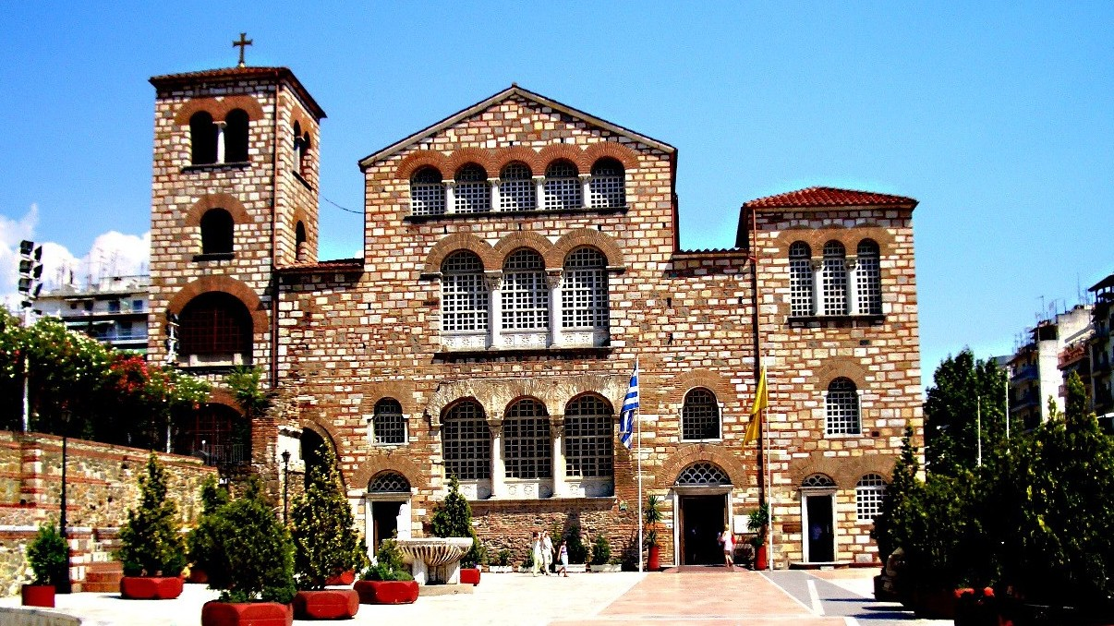
Άγιος Δημήτριος στη Θεσσαλονίκη

Slide 13
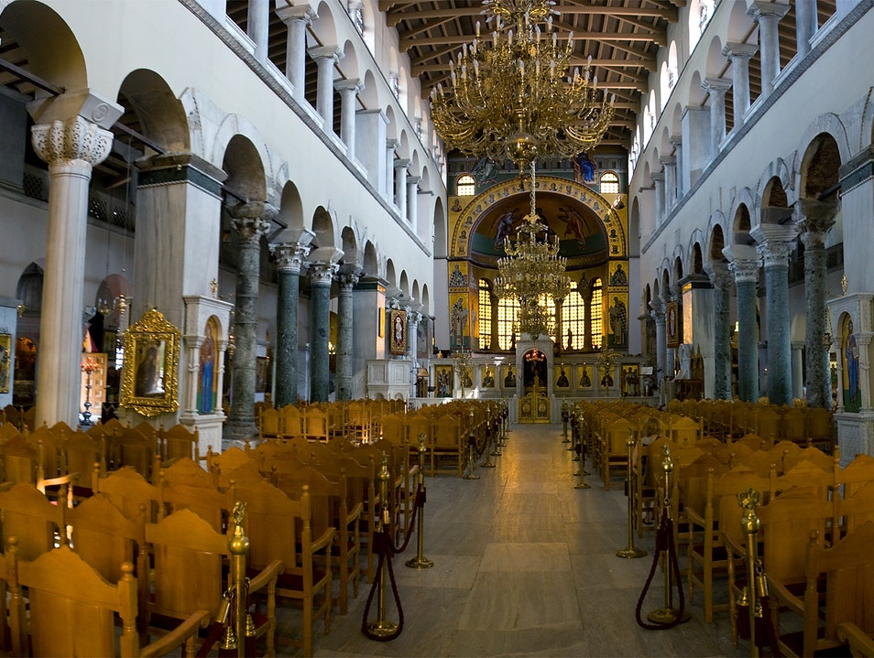
Άγιος Δημήτριος: Εσωτερικά

Slide 14
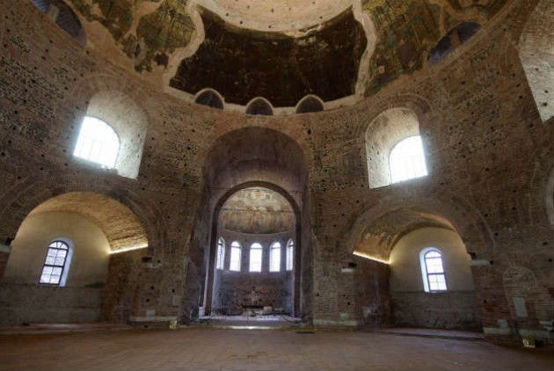
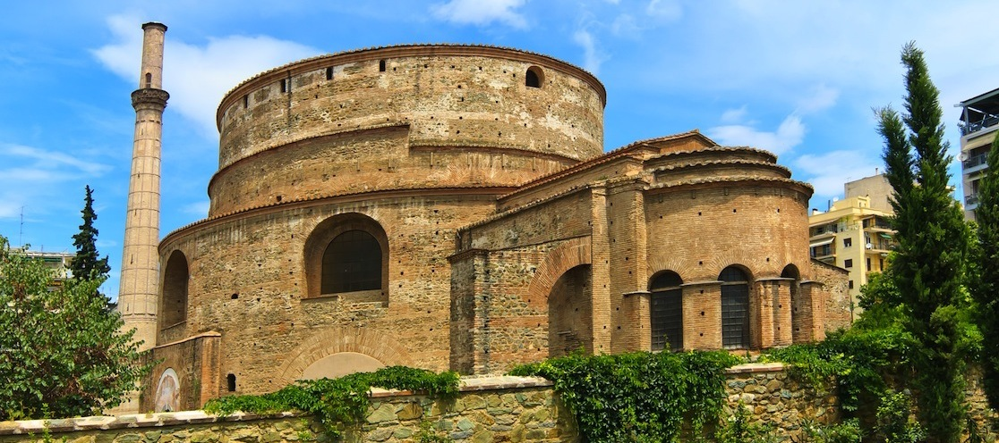
ΡΟΤΟΝΤΑ
Την ίδια περίοδο με την Βασιλική έκτιζαν και μικρούς στρογγυλούς ναούς με θόλο ή τρούλο, που χάριζαν
πνευματική ανάταση στους πιστούς. Έτσι είναι
κτισμένη η Ροτόντα του Αγίου Γεωργίου στη Θεσσαλονίκη.

Slide 15
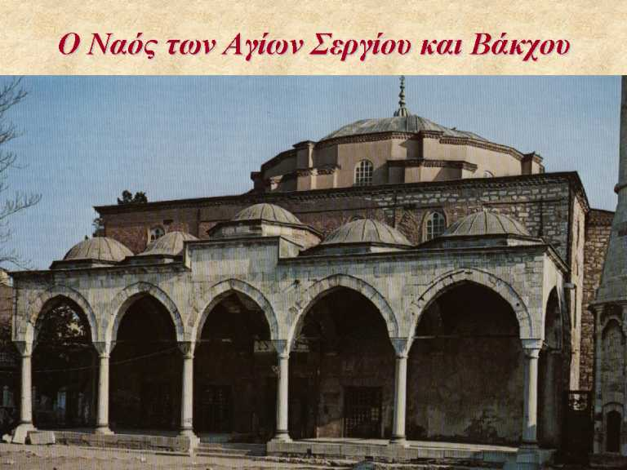
ΠΕΡΙΚΕΝΤΡΟΙ ΝΑΟΙ
Με την προσαρμογή του θόλου σε τετράγωνη βάση κτίστηκαν τετράγωνοι ή πολυγωνικοί ναοί, όπως ο οκτάγωνος ναός των Aγίων Σεργίου και Βάκχου στην Κων/πολη που λέγονται περίκεντροι ναοί (όλες οι πλευρές απέχουν ίση απόσταση από το κέντρο).
(Σήμερα ο Ναός λειτουργεί σαν μουσουλμανικό τέμενος με την συμβολική ονομασία, Küçük Ayasofya, δηλαδή «μικρή Αγία Σοφία».)

Slide 16
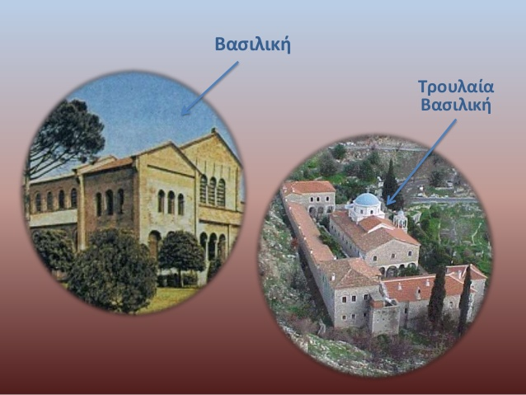
ΒΑΣΙΛΙΚΗ ΜΕ ΤΡΟΥΛΟ
Από τον 6ο αιώνα οι βυζαντινοί άρχισαν να συνδυάζουν τεχνοτροπίες και να καινοτομούν αρχιτεκτονικά. Προσπάθησαν να ισορροπήσουν έναν θόλο πάνω στην ορθογώνια βάση της βασιλικής. Αποτέλεσμα ήταν η επινόηση ενός νέου τύπου ναού, της βασιλικής με θόλο – τρούλο.

Slide 17
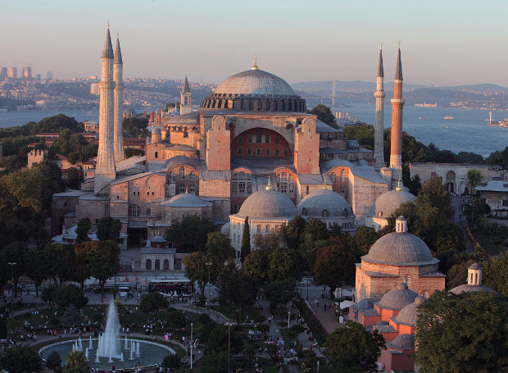
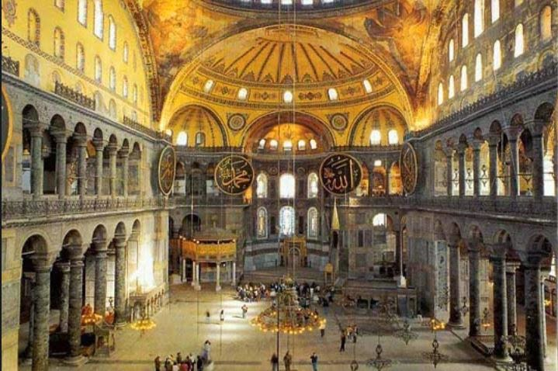
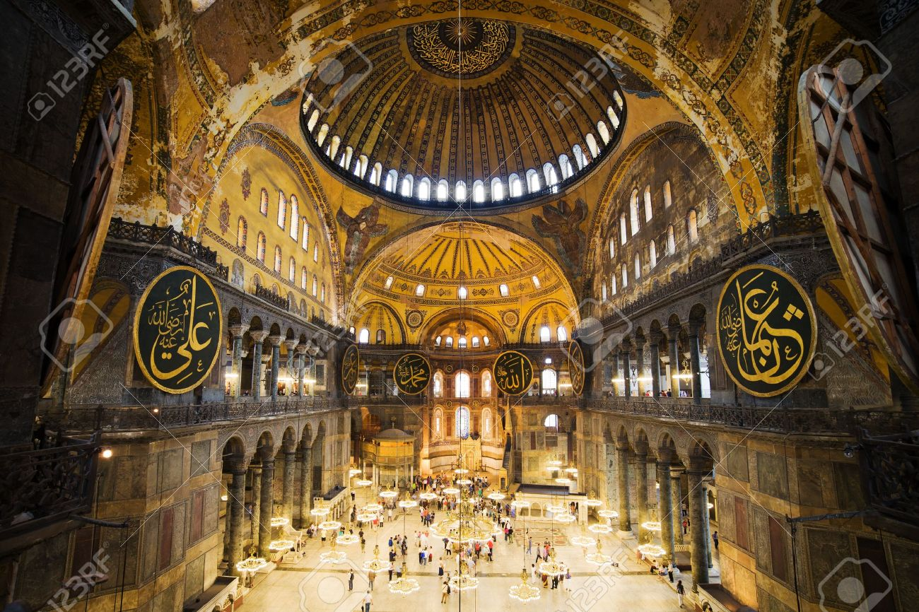
ΑΓΙΑ ΣΟΦΙΑ
Η βυζαντινή αρχιτεκτονική μπαίνει σε νέα φάση με το αριστούργημα της Aγίας του Θεού Σοφίας στην Κων/πολη.

Slide 18
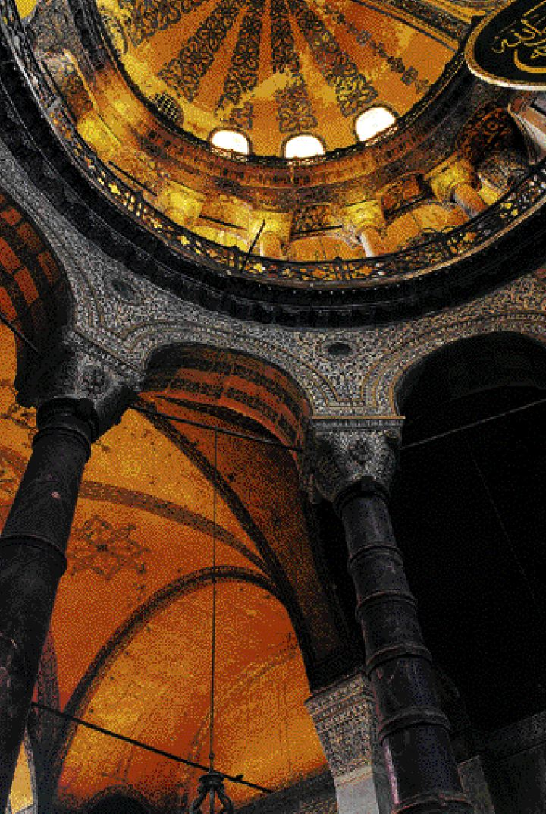
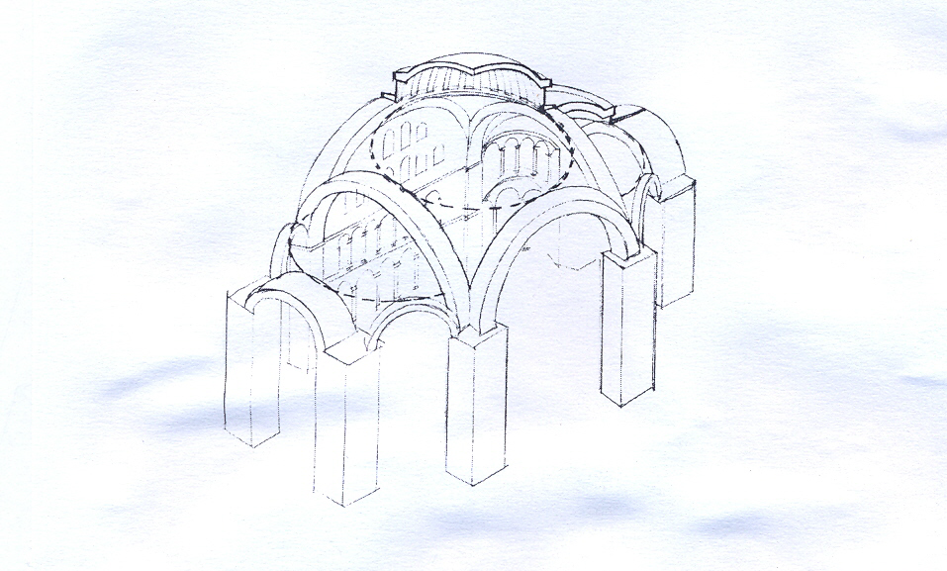
Η καινοτομία του νέου
ρυθμού βασίζεται στη
λαμπρή επινόηση του
σφαιρικού τριγώνου.
Τα τέσσερα σφαιρικά
τρίγωνα συναντώνται
στην οροφή
σχηματίζοντας μία
στεφάνη.
Σ' αυτήν στηρίζεται ο
θόλος.

Slide 19
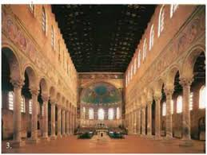
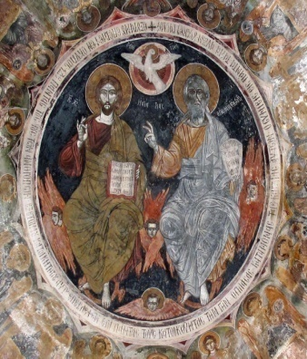
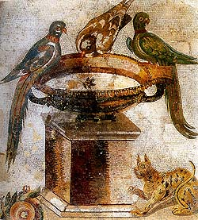
Στο ανατολικό άκρο
προστίθεται μία κόγχη
(ιερό βήμα).
Στο δυτικό άκρο
ο νάρθηκας
ή πρόναος.

Slide 20
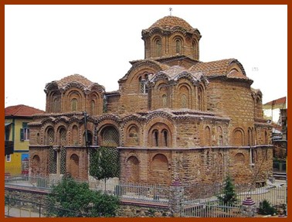
ΕΓΓΕΓΡΑΜΜΕΝΟΣ ΣΤΑΥΡΟΕΙΔΗΣ ΜΕ ΤΡΟΥΛΟ (9^{ος} – 13^{ος} αι.)
Χαρακτηριστικό στοιχείο αυτού του ρυθμού είναι ο σχηματισμός σταυρού εσωτερικά και εξωτερικά στο σχεδόν τετράγωνο κτίσμα.

Slide 21
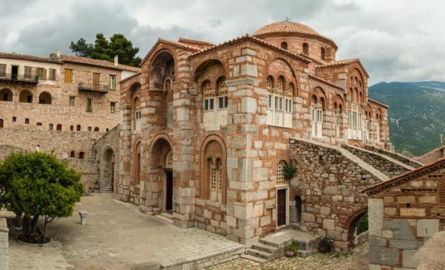
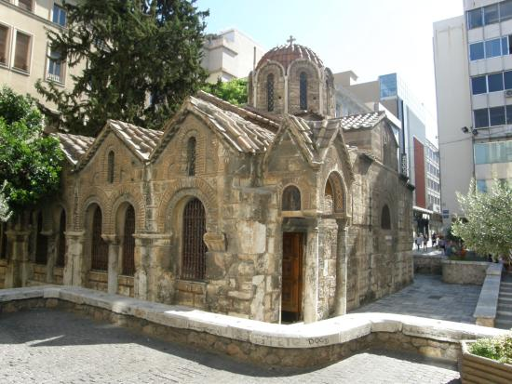
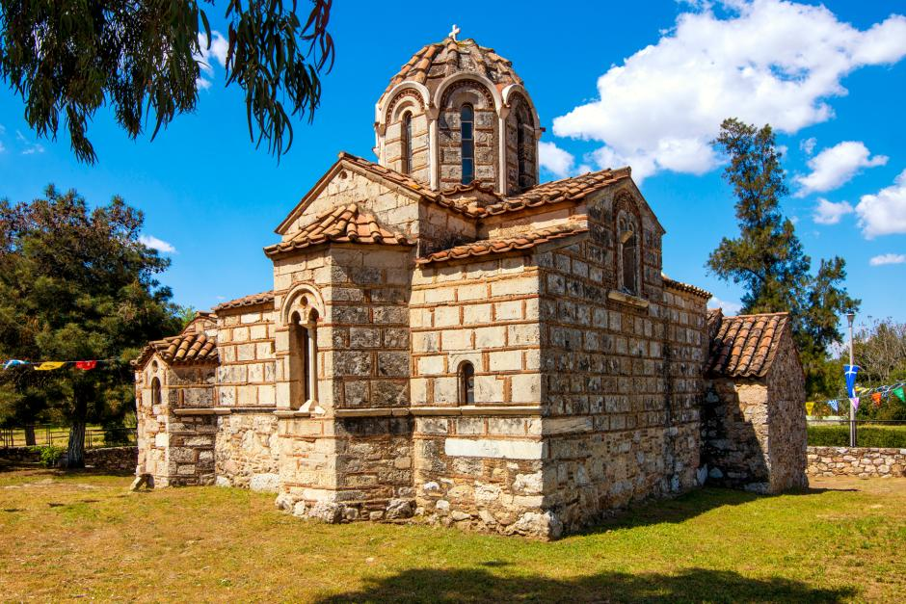
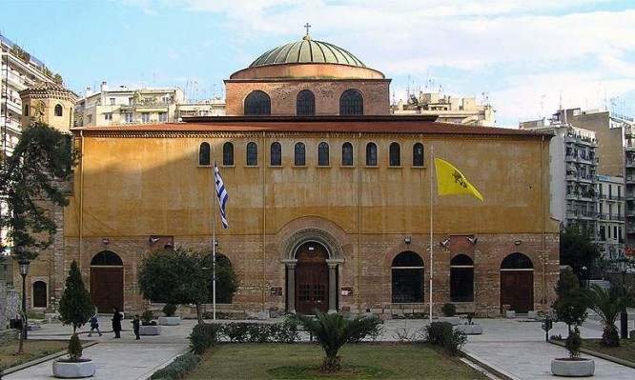
Γνωστοί ναοί αυτού του ρυθμού είναι:
.
.
Ναός της Θεοτόκου στη Μονή Οσίου Λουκά στηΒοιωτία
Ναός της Παναγίας Καπνικαρέας στην Αθήνα
Aγία Σοφία Θεσσαλονίκης.
Η Όμορφη Εκκλησιά – Άγιος Γεώργιος στο Γαλάτσι

Slide 22
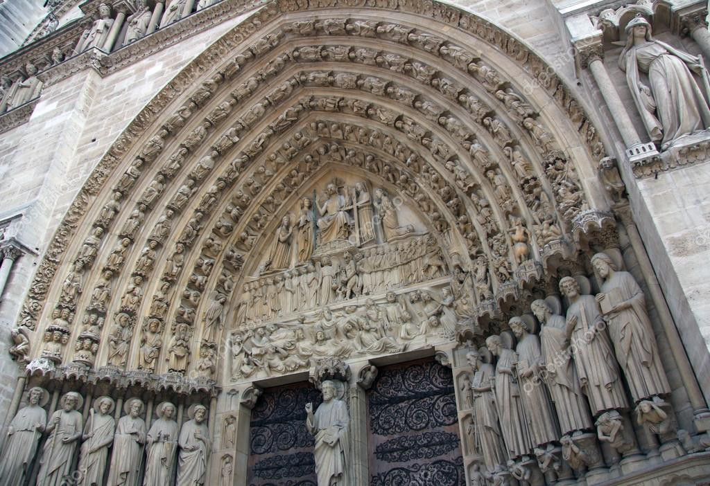
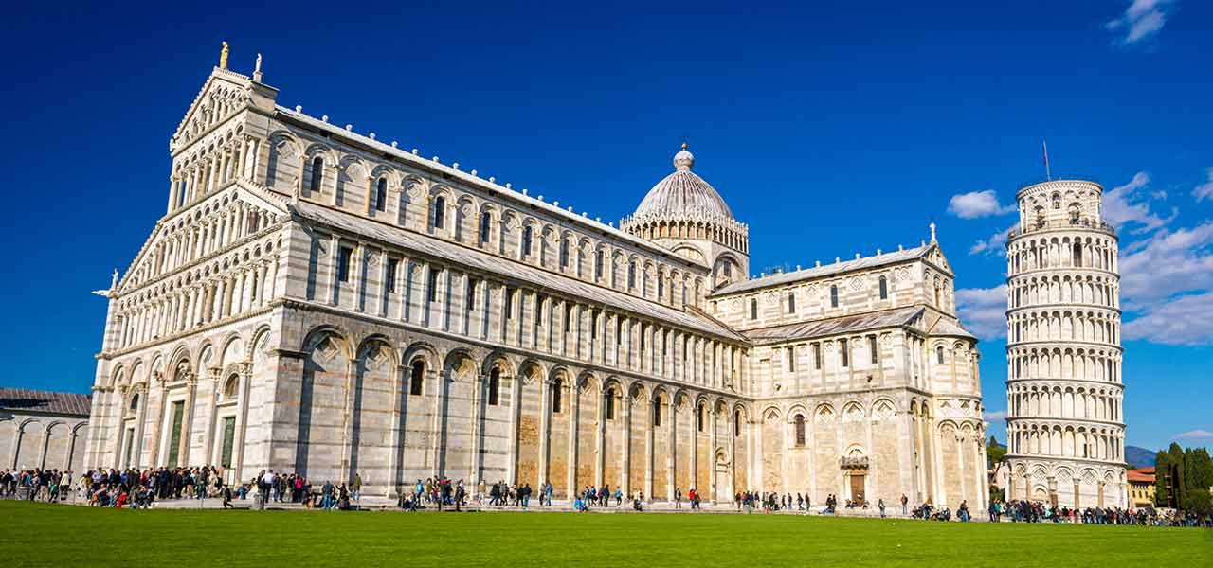
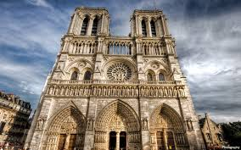
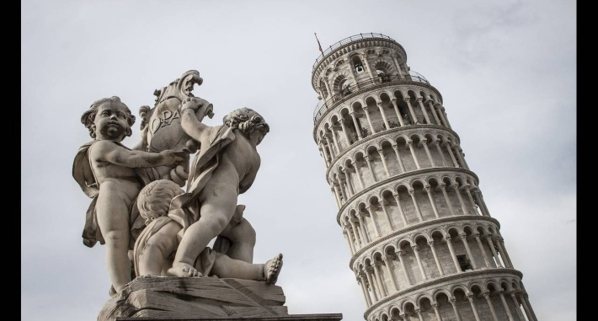
ΤΥΠΟΙ ΝΑΩΝ ΣΤΗ ΔΥΣΗ
Στη Δύση, από τον 11ο αιώνα, αποκρυσταλλώθηκαν δύο νέοι τύποι ναών:
Ο ΡΟΜΑΝΙΚΟΣ και ο ΓΟΤΘΙΚΟΣ.

Slide 23
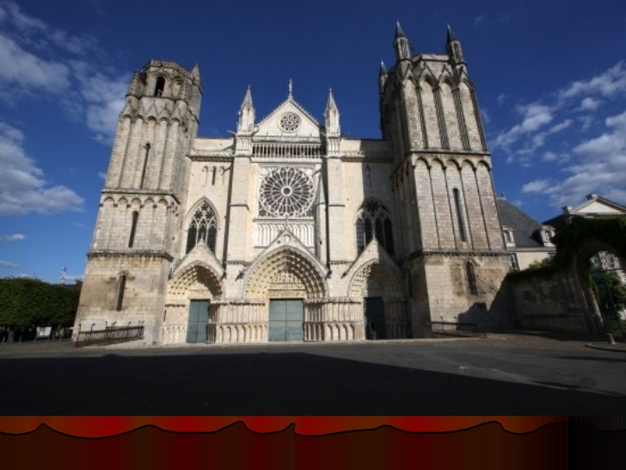
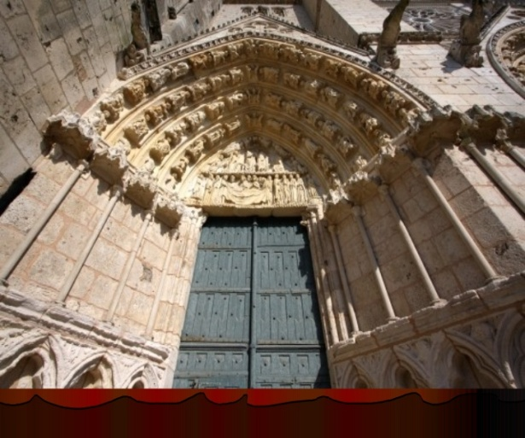
ΡΟΜΑΝΙΚΟΣ ΡΥΘΜΟΣ (μοναστηριακή και αριστοκρατική τέχνη)
ΠΑΝΑΓΙΑ ΤΟΥ ΠΟΥΑΤΙΕ ΓΑΛΛΙΑ
Ο ρομανικός ρυθμός πρωτοεμφανίστηκε στη Γαλλία, έχοντας ως χαρακτηριστικό του τις πολλές στρογγυλές αψίδες. Συμπαγή και ογκώδη οικοδομήματα, που επιβάλλονται με τις διαστάσεις τους. Οι τοίχοι έχουν μεγάλο πάχος, οι κίονες και οι πεσσοί μεγάλο βάρος. Ογκώδεις πύργοι και καμπαναριά ξεπερνούν το ύψος της σαμαρωτής στέγης.

Slide 24
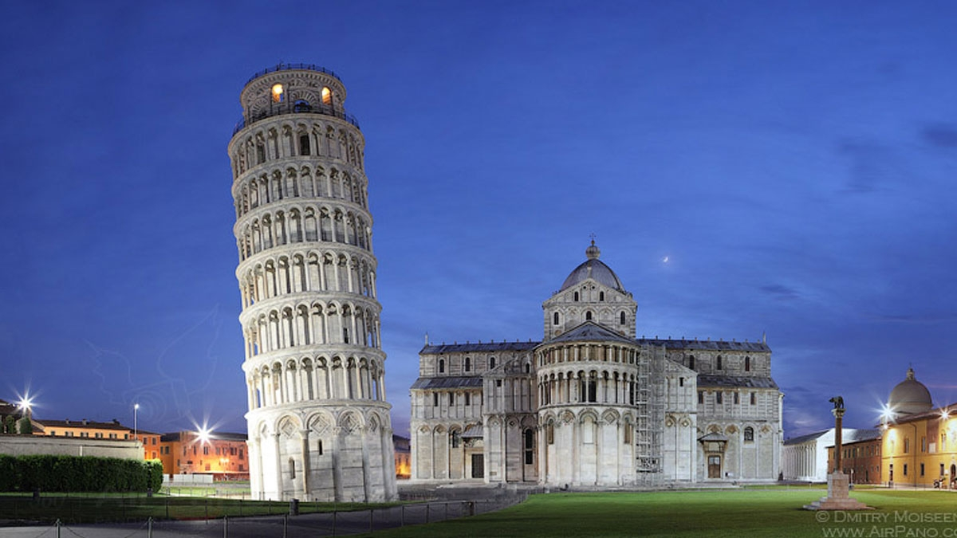
ΠΙΖΑ: ΚΑΘΕΔΡΙΚΟΣ ΝΑΟΣ ΚΑΙ ΚΑΜΠΑΝΑΡΙΟ Ή ΠΥΡΓΟΣ ΤΗΣ ΠΙΖΑΣ
Ο Πύργος της Πίζας, το δημοφιλές καμπαναριό του καθεδρικού ναού της Πίζας, επί 800 χρόνια, στέκεται σε μια εύθραυστη ισορροπία φλερτάροντας με τους νόμους της βαρύτητας, προκαλώντας θαυμασμό και απορία.
Έχει οχτώ ορόφους και είναι Ρομανικού ρυθμού.

Slide 25
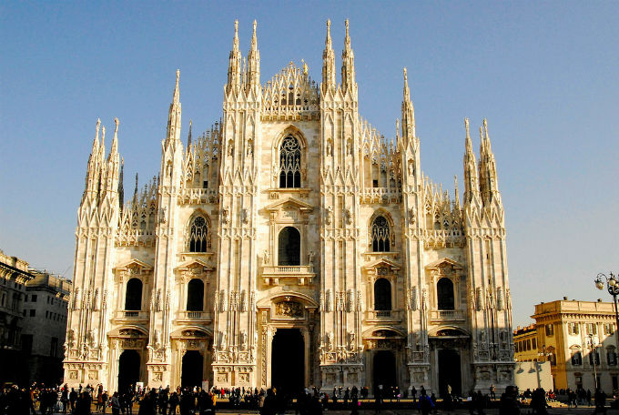
ΓΟΤΘΙΚΟΣ ΡΥΘΜΟΣ (τέχνη της πόλης και της αστικής τάξης)
Ο γοτθικός Καθεδρικός Ναός του Μιλάνου είναι ο μεγαλύτερος του είδους του σε όλον τον κόσμο . Έχει 135 καμπαναριά και 3.200 αγάλματα που κοσμούν το σύνολό του.
Ο γοτθικός ρυθμός δημιουργήθηκε στη Γαλλία εκατό χρόνια αργότερα από τον Ρομανικό, έχοντας ως χαρακτηριστικό του τις πολλές αιχμηρές αψίδες, τα μεγάλα παράθυρα με υαλογραφήματα (βιτρό) και τον πολύ ψηλό αιχμηρό θόλο.

Slide 26
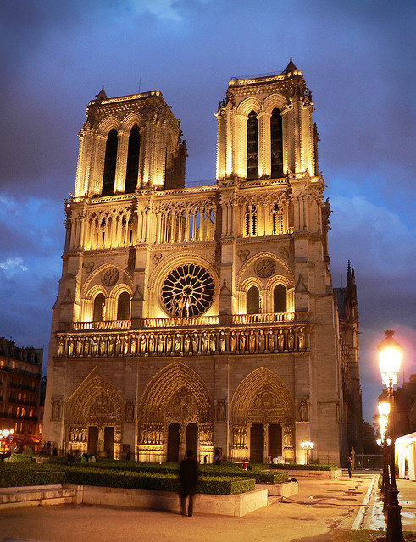
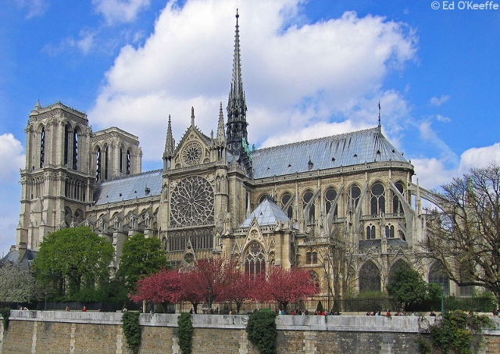
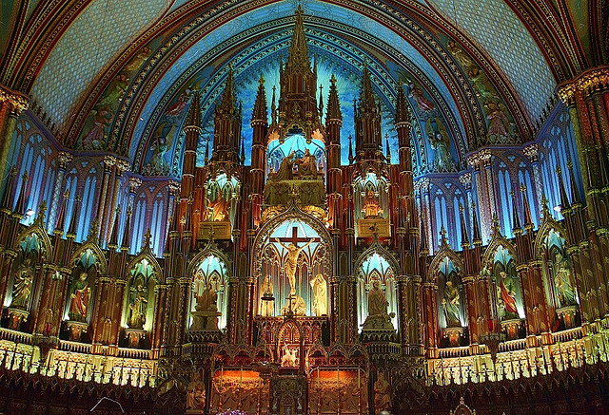
Η ΠΑΝΑΓΙΑ ΤΩΝ ΠΑΡΙΣΙΩΝ

Slide 27
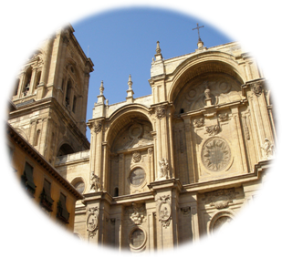
ΑΝΑΓΕΝΝΗΣΙΑΚΗ ΑΡΧΙΤΕΚΤΟΝΙΚΗ (15ος αι.)
Κατά τον 15ο αιώνα, με τη σταδιακή επικράτηση της Αναγέννησης, αναβίωσαν στοιχεία και ρυθμοί της κλασικής και ελληνορωμαϊκής αρχιτεκτονικής παράδοσης, ενώ το ύφος βασίστηκε στη λογική.
Ο ΚΑΘΕΔΡΙΚΟΣ ΝΑΟΣ ΤΗΣ ΓΡΕΝΑΔΑΣ ΣΤΗΝ ΑΝΔΑΛΟΥΣΙΑ

Slide 28
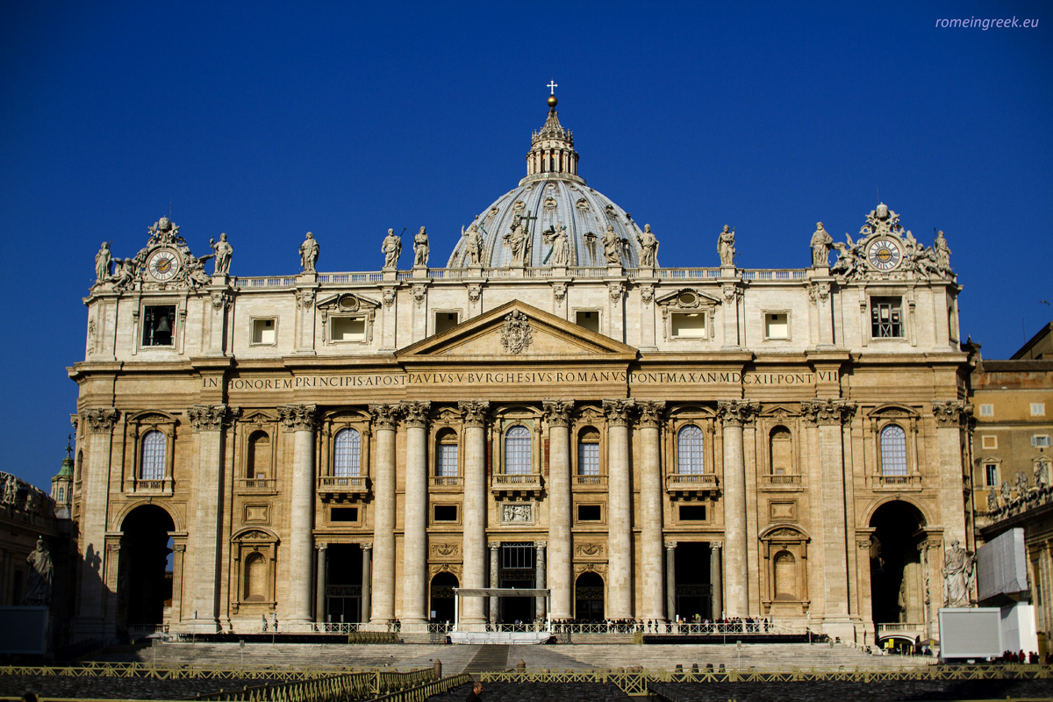
Η Βασιλική του Αγίου Πέτρου (Basilica di San Pietro)
Η Βασιλική του Αγίου Πέτρου, βρίσκεται στο Βατικανό και είναι η μεγαλύτερη εκκλησία στον κόσμο καθώς και το κέντρο του Καθολικού Χριστιανισμού. Η επιβλητική αυτή Εκκλησία είναι χτισμένη στον λόφο του Βατικανού κατά μήκος του ποταμού Τίβερη και η τοποθεσία είναι πολύ συμβολική: Αυτή ήταν η περιοχή όπου ο Άγιος Πέτρος σταυρώθηκε και θάφτηκε το 64 μ.Χ. Ο Άγιος Πέτρος αναγνωρίζεται ως ο πρώτος Πάπας από την Καθολική Εκκλησία. Το τέλειο σημείο για τον παπισμό να χτίσει το κύριο Ιερό της Καθολικής Εκκλησίας στο σημείο.

Slide 29
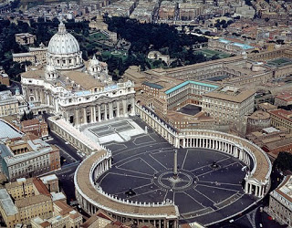
Η Βασιλική και η Πλατεία του Αγίου Πέτρου

Slide 30
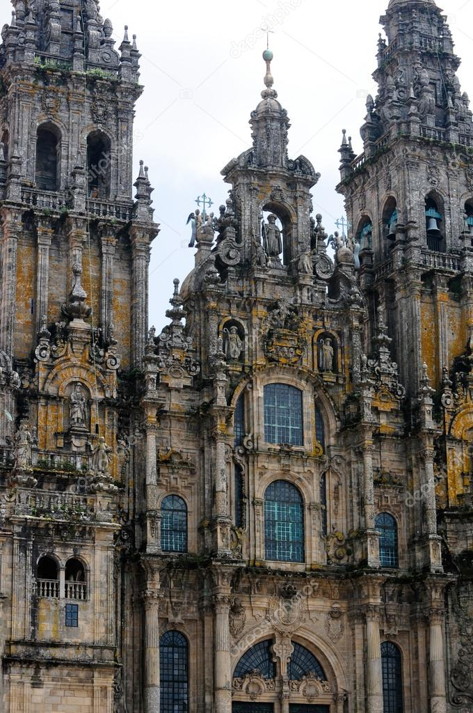
ΜΠΑΡΟΚ (17^{ος} αι..)
Καθεδρικός ναός του Σαντιάγο
de compostela.galicia. Ισπανία
Τον 17ο αιώνα με αφετηρία την Ιταλία, θα επικρατήσουν τα στοιχεία μπαρόκ με κύρια χαρακτηριστικά την εκφραστική ελευθερία και την επιτηδευμένη διακόσμηση. Σε γενικές γραμμές η μπαρόκ αρχιτεκτονική χαρακτηρίζεται από την άφθονη και υπερβολική χρήση των υλικών, παιχνιδιών σκιάς και φωτός, καθώς και χρώματος. Η μπαρόκ αρχιτεκτονική, επιδίωκε να χρησιμοποιήσει τα αναγεννησιακά στοιχεία με έναν πιο επιδεικτικό και θριαμβευτικό τρόπο. Τα κτίσματα αυτού του ρυθμού ποντάρουν στην αφθονία, με πλουσιότατο και υπερβολικό εσωτερικό διάκοσμο, τοιχογραφίες και οροφογραφίες, ψηλούς χώρους και γωνίες που επιτρέπουν το παιχνίδι του φωτός με την σκιά. Ειδικότερα στους ναούς, οι προσόψεις γίνονται σχεδόν θεατρικές, με κίονες, γλυπτά και αγάλματα μέσα σε κόγχες.

Slide 31
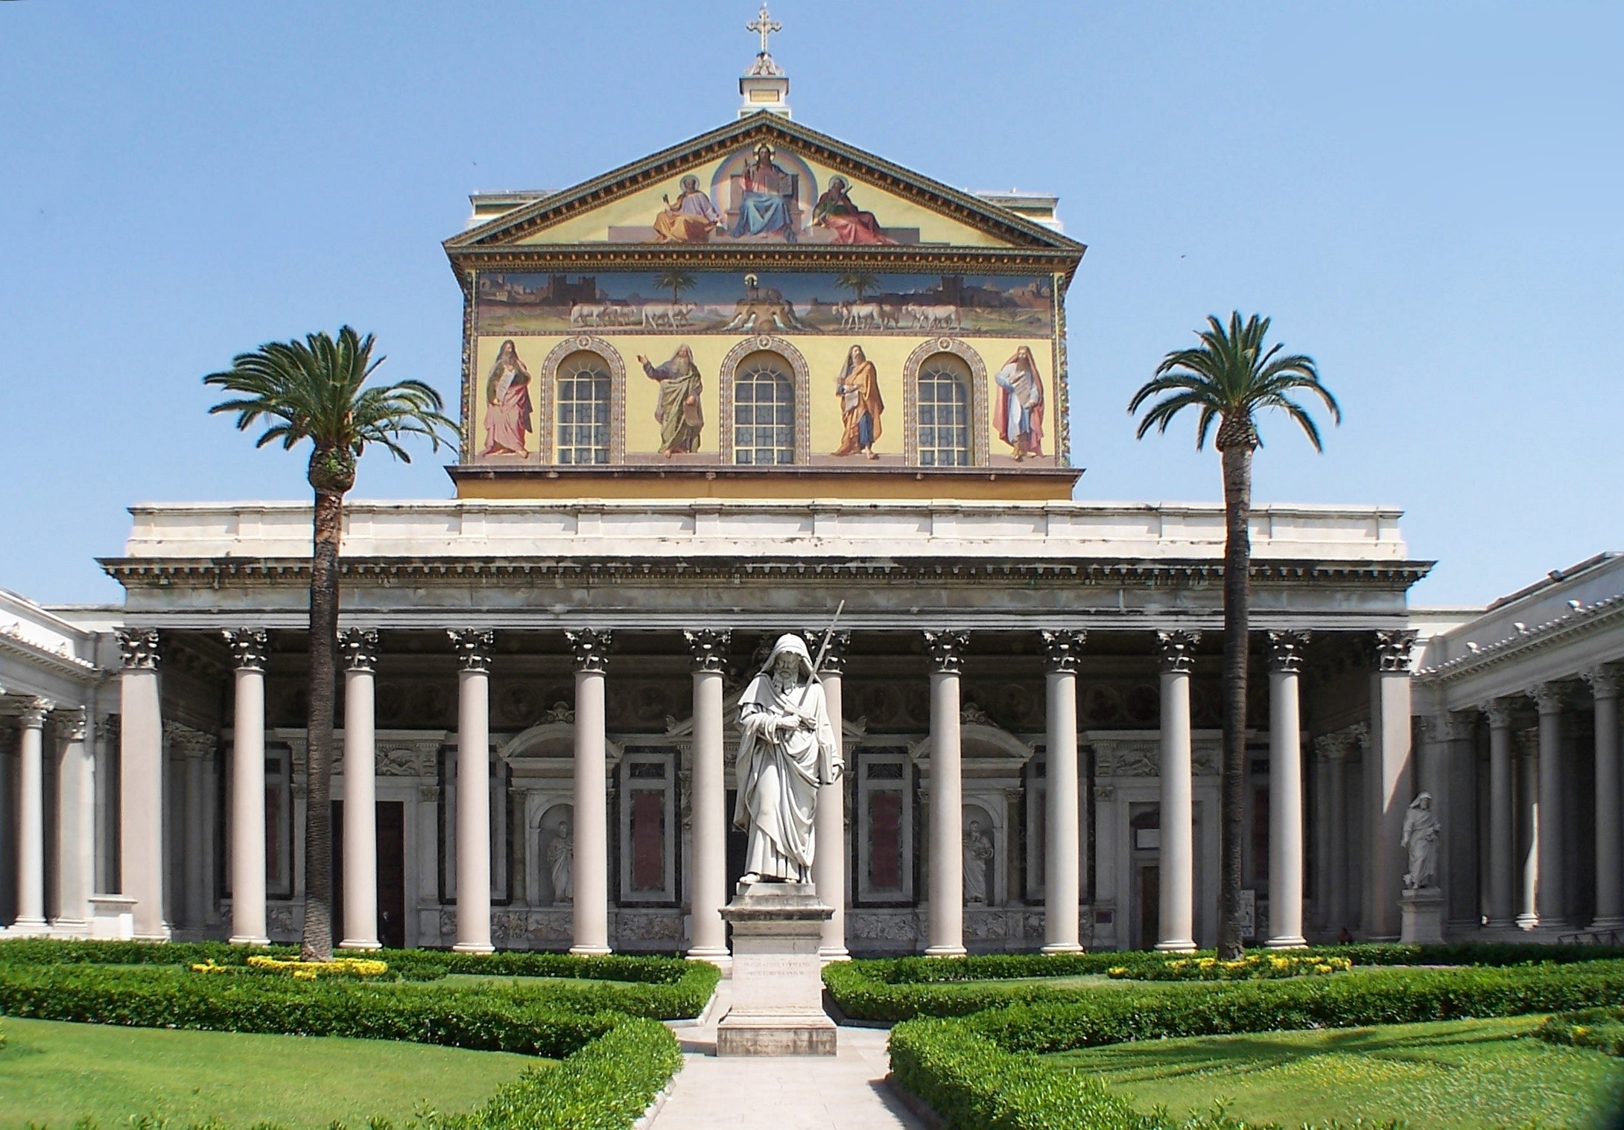
Τον 18ο αιώνα - αρχές 19ου αιώνα κτίστηκαν ναοί επηρεασμένοι από το πνεύμα του ΝΕΟΚΛΑΣΙΚΙΣΜΟΥ.
ΝΑΟΣ ΑΓΙΟΥ ΠΕΤΡΟΥ ΣΤΗ ΡΩΜΗ

Slide 32
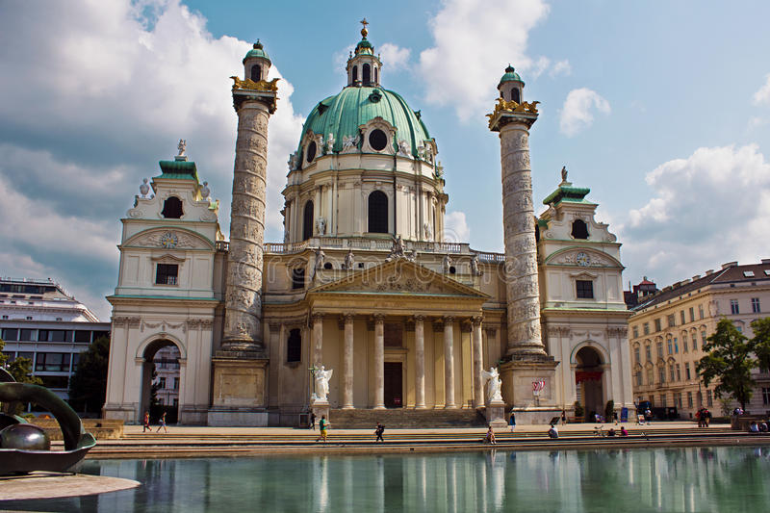
Τον 20ο αιώνα κατασκευάστηκαν ναοί σύμφωνα με το ρεύμα του ΜΟΝΤΕΡΝΙΣΜΟΥ.
Ναός του ST Charles στη Βιέννη

Slide 33
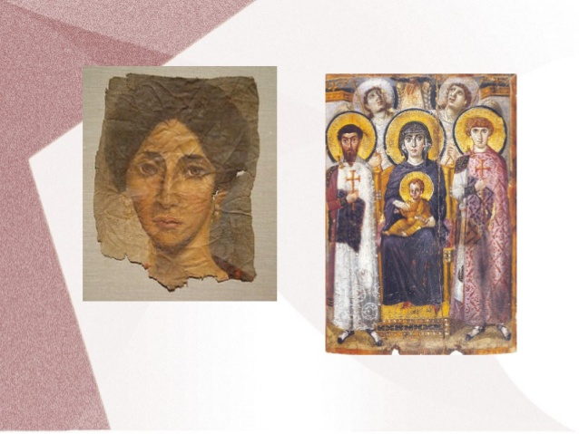
Η ΧΡΙΣΤΙΑΝΙΚΗ ΖΩΓΡΑΦΙΚΗ

Slide 46
Η Μονή Οσίου Λουκά στη Βοιωτία αποτελεί ένα από τα σημαντικότερα μνημεία της μεσοβυζαντινής τέχνης και αρχιτεκτονικής και περιλαμβάνεται στην κατάλογο μνημείων παγκόσμιας κληρονομιάς της UNESCO από κοινού με τα άλλα δύο σωζόμενα μοναστήρια της μεσοβυζαντινής περιόδου στην Ελλάδα, τη Νέα Μονή και τη Μονή Δαφνίου.

Slide 49
ΤΟΙΧΟΓΡΑΦΙΕΣ

Slide 57
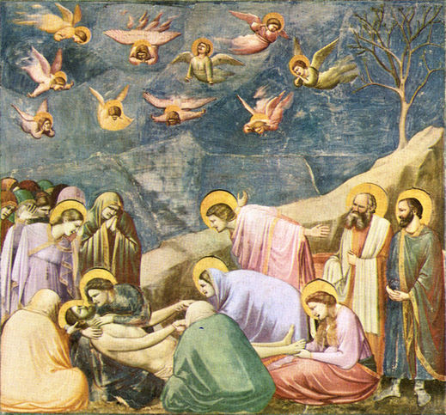
ΖΩΓΡΑΦΙΚΗ – ΓΛΥΠΤΙΚΗ ΣΤΗ ΔΥΣΗ
ΖΩΓΡΑΦΙΚΗ – ΓΛΥΠΤΙΚΗ ΣΤΗ ΔΥΣΗ
Στη Δύση η ζωγραφική ακολούθησε διαφορετικό δρόμο, κυρίως από την εποχή της Αναγέννησης και εξής, και συνδέθηκε με τις ανησυχίες των καλλιτεχνών και τα νέα ρεύματα κάθε εποχής. Η εξέλιξη αυτή συνεχίζεται μέχρι και σήμερα.
Τζιότο, "Ο επιτάφιος θρήνος" (1304-1313)
Τζιότο, «Ο επιτάφιος θρήνος» (1304-1313)

Slide 58
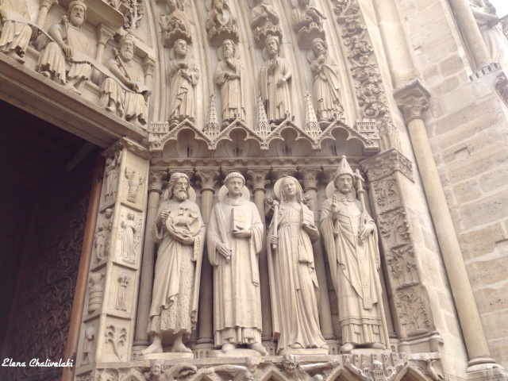
Στον ίδιο γεωγραφικό χώρο πέρα από τη ζωγραφική αναπτύχθηκε και η γλυπτική, ως μορφή θρησκευτικής τέχνης. Η Ορθόδοξη Εκκλησία δεν αποδέχεται την απεικόνιση ιερών προσώπων μέσω της γλυπτικής γιατί το θεωρεί ειδωλολατρία.
Μωυσής, Μιχαήλ Άγγελος, Ρώμη, 1515
Γλυπτά της Παναγίας των Παρισίων
Η Αποκαθήλωση στην είσοδο του Αγίου Πέτρου, Μιχαήλ Άγγελος
Ο Άγγελος με το Ακάνθινο Στεφάνι, (1669), Τζαν Λορέντσο Μπερνίνι
Η Παναγία σε στάση προσευχής

Slide 59
ΥΑΛΟΓΡΑΦΙΑ (ΒΙΤΡΟ)
Από τον 12ο αιώνα και εξής χρησιμοποιήθηκε στη Δύση και η τεχνική της υαλογραφίας (βιτρό).
Βιτρό στην Παναγία της Σαρτρ στη Γαλλία
Ο Χριστός Παντοκράτορας, στον καθεδρικό ναό του Στρασβούργου
Ο Ευαγγελισμός, στον καθεδρικό ναό του Στρασβούργου
Βιτρό στην Παναγία της Σαρτρ στη Γαλλία
Η ζωή της Παρθένου, στον καθεδρικού ναού της Σαρτρ

Slide 60
ΧΡΙΣΤΙΑΝΙΚΗ ΜΟΥΣΙΚΗ
Κοινό χαρακτηριστικό όλων των χριστιανών είναι η χρήση ύμνων στη λατρεία τους. Οι ύμνοι σε όλες τις Χριστιανικές Εκκλησίες εκτελούνται με την ανθρώπινη φωνή. Στην Ανατολή η εκκλησιαστική υμνωδία (ποίηση και μέλος) διαμορφώθηκε κατά τους οκτώ πρώτους χριστιανικούς αιώνες, σε συνέχεια της αρχαίας ελληνικής παράδοσης. Από τότε μέχρι σήμερα επικρατεί η μονοφωνική ψαλμωδία.

Slide 63
Στη Δύση από τον 9ο αιώνα η μονοφωνική αντικαταστάθηκε από την πολυφωνική μουσική και συνδυάστηκε και με τη συνοδεία του εκκλησιαστικού οργάνου και από τον 17ο αιώνα κι άλλων μουσικών οργάνων.
Το Εκκλησιαστικό όργανο (ή απλά όργανο) είναι αερόφωνο πληκτροφόρο μουσικό όργανο που λειτουργεί με αέρα, ο οποίος διοχετεύεται σε αυλούς από φυσητήρες που κινούνται με ηλεκτροκινητήρα (παλαιότερα με χειροκίνητους ή ποδοκίνητους φυσητήρες). Κάθε αυλός παράγει μια μόνο νότα ενός συγκεκριμένου ηχοχρώματος.

Slide 65
Στην Ορθόδοξη Εκκλησία κάθε Κυριακή τελείται η Θ. Λειτουργία του Ιωάννη του Χρυσοστόμου, με εξαίρεση πέντε Κυριακές της Μ. Τεσσαρακοστής και άλλες πέντε ημέρες, όπου τελείται η Θ. Λειτουργία του Μεγάλου Βασιλείου. Αποτελείται από δύο μέρη: τη Λειτουργία Κατηχουμένων και τη Λειτουργία των Πιστών, στην οποία δεσπόζει το μυστήριο της Θ. Ευχαριστίας.

Slide 66
Στην Καθολική Εκκλησία τελείται κάθε Κυριακή η Λειτουργία (λατ.: Missa). Ενώ μέχρι τον 16ο αιώνα υπήρχαν διάφορα τυπικά, μετά την Σύνοδο του Τριδέντου καθιερώθηκε η τέλεση ενός και μόνου τύπου, πάντα στα λατινικά. Το τυπικό αυτό άλλαξε μετά τη Β’ Βατικανή Σύνοδο, οπότε και επιτράπηκε μια ελευθερία στην επιλογή ύμνων. Εξακολουθεί πάντως η Λειτουργία σήμερα να χωρίζεται σε δύο μέρη: την Ακολουθία του Λόγου και την Ακολουθία της Ευχαριστίας.

Slide 67
Στον Προτεσταντισμό κάθε Κυριακή τελείται Λειτουργία. Η μεγάλη διαφορά με την Ορθόδοξη και την Καθολική Εκκλησία είναι ότι σε πολλές Προτεσταντικές Ομολογίες δεν τελείται η Ευχαριστία, αλλά πραγματοποιείται μόνο το «Μυστήριο του λόγου», στο οποίο κυρίαρχη θέση έχει η ανάγνωση και ερμηνεία της Βίβλου. Η Ευχαριστία συνήθως λαμβάνει χώρα μία φορά τον μήνα. Τα τελευταία χρόνια λόγω του διαχριστιανικού διαλόγου πολλές Προτεσταντικές Εκκλησίες έχουν υιοθετήσει μια νέα αντίληψη για την Ευχαριστία και την τελούν κάθε Κυριακή.

